Slide 1


Slide 2


الصف : العاشر أكاديمي
المبحث: الأحياء
الوحدة: الفيروسات
الدرس: أسس علم التصنيف
الفصل الدراسي الأول
2025 / 2026

Slide 3


الكلية العلمية الإسلامية
الدرس/1:أسس تصنيف الكائنات الحية
الوحدة/2: تصنيف الكائنات الحية
الصف العاشر/ ف1
المادة: العلوم الحياتية
01:00 minutes
النتاجات المتوقعة:
النتاجات
التمهيد
التقويم القبلي
أن يتعرف مفهوم التصنيف ونظام التسمية الثنائية.
التقديم
تقويم التكويني
التغذية الراجعة
التمايز
الربط بالحياة
التفكير الناقد
بطاقة خروج

Slide 4

الكلية العلمية الإسلامية
الدرس/1:أسس تصنيف الكائنات الحية
الوحدة/2: تصنيف الكائنات الحية
الصف العاشر/ ف1
المادة: العلوم الحياتية
01:00 minutes
التمهيد :
النتاجات
التمهيد
التقويم القبلي
قال تعالى :
﴿ وَاللَّهُ خَلَقَ كُلَّ دَابَّةٍ مِّن مَّاءٍ ۖ فَمِنْهُم مَّن يَمْشِي عَلَىٰ بَطْنِهِ وَمِنْهُم مَّن يَمْشِي عَلَىٰ رِجْلَيْنِ وَمِنْهُم مَّن يَمْشِي عَلَىٰ أَرْبَعٍ ۚ يَخْلُقُ اللَّهُ مَا يَشَاءُ ۚ إِنَّ اللَّهَ عَلَىٰ كُلِّ شَيْءٍ قَدِيرٌ (45) ﴾
التقديم
تقويم التكويني
التغذية الراجعة
التمايز
الربط بالحياة
التفكير الناقد
بطاقة خروج

Slide 5

الكلية العلمية الإسلامية
الدرس/1:أسس تصنيف الكائنات الحية
الوحدة/2: تصنيف الكائنات الحية
الصف العاشر/ ف1
المادة: العلوم الحياتية
02:00 minutes
التقويم القبلي:
النتاجات
التمهيد
أي الآتية كائن حي:
أ) الفيروس
ب) البريون
ج) الفيرويد
د) لا شيء مما ذكر
التقويم القبلي
التقديم
تقويم التكويني
التغذية الراجعة
التمايز
الربط بالحياة
التفكير الناقد
بطاقة خروج
IRS

Slide 6

الكلية العلمية الإسلامية
الدرس/1:أسس تصنيف الكائنات الحية
الوحدة/2: تصنيف الكائنات الحية
الصف العاشر/ ف1
المادة: العلوم الحياتية
03:00 minutes
التقديم :
النتاجات
التمهيد
التقويم القبلي
التقديم
تقويم التكويني
التغذية الراجعة
التمايز
الربط بالحياة
التفكير الناقد
https://youtu.be/Ih6GbXc_s2Y
بطاقة خروج

Slide 7

الكلية العلمية الإسلامية
الدرس/1:أسس تصنيف الكائنات الحية
الوحدة/2: تصنيف الكائنات الحية
الصف العاشر/ ف1
المادة: العلوم الحياتية
02:00 minutes
النتاجات
الآن... وبعد مشاهدتك للفيديو،
استخدم لغتك الخاصة لتوضيح مفهوم التصنيف.
التمهيد
التقويم القبلي
التقديم
تقويم التكويني
علم التصنيف : هو العلم الذي يهتم بتسمية الكائنات الحية ووضعها في مجموعات حسب اشتراكها في صفات محددة لتسهيل دراستها
التغذية الراجعة
التمايز
الربط بالحياة
التفكير الناقد
ويعتبر من أقدم العلوم وقد مر بمراحل عدة عمل فيها العلماء على تطويره.
بطاقة خروج

Slide 8
الكلية العلمية الإسلامية
الدرس/1:أسس تصنيف الكائنات الحية
الوحدة/2: تصنيف الكائنات الحية
الصف العاشر/ ف1
المادة: العلوم الحياتية
01:00 minutes
تاريخ علم التصنيف
النتاجات
من العلماء الذين ساهمو في تطوير علم التصنيف :
التمهيد
العالمان المسلمان الجاحظ والقزويني:
صنفوا الحيوانات بناء على طريقة حركتها .
التقويم القبلي
العالم السويدي كارلوس لينيوس:
وضع أسس التصنيف العلمي الحديث ونظام التسمية الثنائية للكائنات الحية . وما زال مستعملا حتى الآن برغم ما حدث عليه من تعديل وتحديث .
التقديم
تقويم التكويني
الفيلسوف اليوناني أرسطو:
صنف النباتات بحسب حجومها إلى أشجار وشجيرات و أعشاب ، ثم صنف الحيوانات حسب مكان معيشتها إلى هوائية وبرية ومائية .
العالم الانجليزي جون راي:
صنف النباتات إلى مجموعات مختلفة بناء على أوجه التشابه والاختلاف بينهما وهو أول من أشار إلى مفهوم النوع.
التغذية الراجعة
التمايز
الربط بالحياة
التفكير الناقد
بطاقة خروج

Slide 9
الكلية العلمية الإسلامية
الدرس/1:أسس تصنيف الكائنات الحية
الوحدة/2: تصنيف الكائنات الحية
الصف العاشر/ ف1
المادة: العلوم الحياتية
03:00 minutes
النتاجات
التمهيد
التقويم القبلي
ومن أنظمة التصنيف الحديثة نظام التصنيف التفرعي الذي تصنف فيه الكائنات الحية تبعاً للخصائص المشتركة بينها .
التقديم
تقويم التكويني
التغذية الراجعة
التمايز
الربط بالحياة
التفكير الناقد
بطاقة خروج

Slide 10
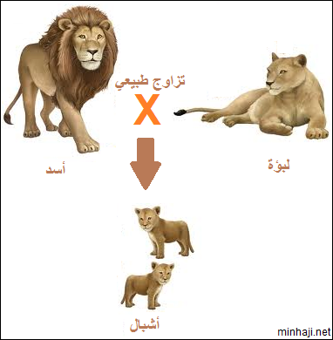
الكلية العلمية الإسلامية
الدرس/1:أسس تصنيف الكائنات الحية
الوحدة/2: تصنيف الكائنات الحية
الصف العاشر/ ف1
المادة: العلوم الحياتية
03:00 minutes
النتاجات
ولكن كيف عرف جون راي النوع؟
التمهيد
التقويم القبلي
النوع : هو مجموعة من الأفراد المتشابهين والقادرين على التزاوج جنسياً بشكل حر في الطبيعة و إنجاب أفراد قادرين على التكاثر والإنجاب.
التقديم
تقويم التكويني
التغذية الراجعة
التمايز
الربط بالحياة
التفكير الناقد
بطاقة خروج

Slide 11
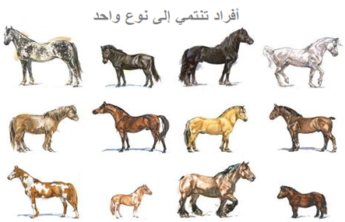
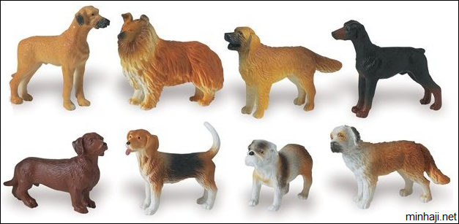
الكلية العلمية الإسلامية
الدرس/1:أسس تصنيف الكائنات الحية
الوحدة/2: تصنيف الكائنات الحية
الصف العاشر/ ف1
المادة: العلوم الحياتية
03:00 minutes
النتاجات
التمهيد
التقويم القبلي
التقديم
تقويم التكويني
التغذية الراجعة
التمايز
الربط بالحياة
التفكير الناقد
بطاقة خروج

Slide 12
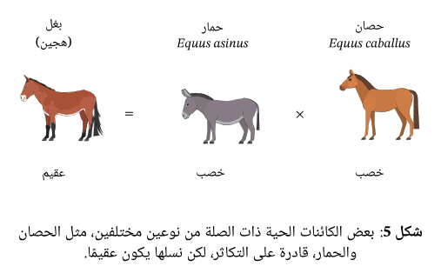
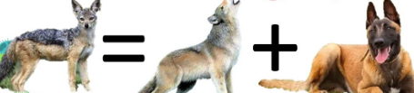
الكلية العلمية الإسلامية
الدرس/1:أسس تصنيف الكائنات الحية
الوحدة/2: تصنيف الكائنات الحية
الصف العاشر/ ف1
المادة: العلوم الحياتية
03:00 minutes
النتاجات
التمهيد
التقويم القبلي
بعض الكائنات الحية ذات الصلة من نوعين نختلفين قادرة على التكاثر لكن نسلها يكون عقيمًا مثل البغل والذئب الكلبي
التقديم
تقويم التكويني
التغذية الراجعة
التمايز
الربط بالحياة
التفكير الناقد
بطاقة خروج

Slide 13
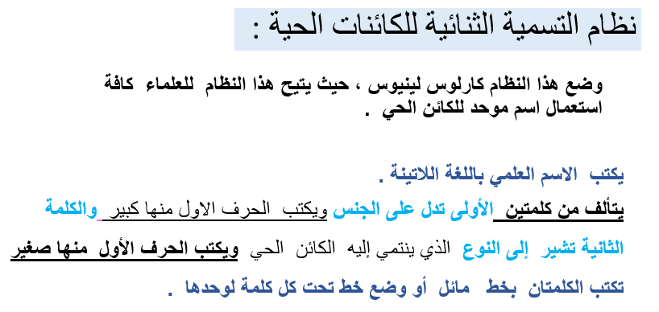
الكلية العلمية الإسلامية
الدرس/1:أسس تصنيف الكائنات الحية
الوحدة/2: تصنيف الكائنات الحية
الصف العاشر/ ف1
المادة: العلوم الحياتية
03:00 minutes
النتاجات
التمهيد
التقويم القبلي
التقديم
تقويم التكويني
التغذية الراجعة
التمايز
الربط بالحياة
التفكير الناقد
بطاقة خروج

Slide 14
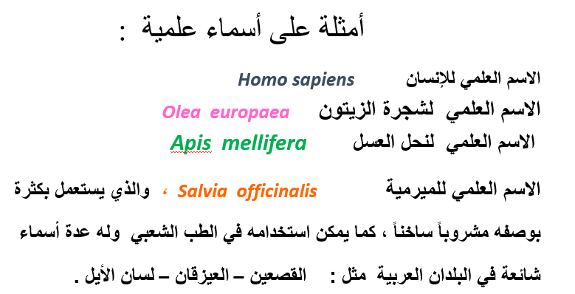
الكلية العلمية الإسلامية
الدرس/1:أسس تصنيف الكائنات الحية
الوحدة/2: تصنيف الكائنات الحية
الصف العاشر/ ف1
المادة: العلوم الحياتية
03:00 minutes
النتاجات
التمهيد
التقويم القبلي
التقديم
تقويم التكويني
التغذية الراجعة
التمايز
الربط بالحياة
التفكير الناقد
بطاقة خروج

Slide 15
الكلية العلمية الإسلامية
الدرس/1:أسس تصنيف الكائنات الحية
الوحدة/2: تصنيف الكائنات الحية
الصف العاشر/ ف1
المادة: العلوم الحياتية
03:00 minutes
تقويم التكويني
النتاجات
التمهيد
حدد الخطأ في الاسماء العلمية وصوبه :
التقويم القبلي
conepatus semistriatus
Drosophila Melanogaster
Sarcopoterium Spinosum
Conepatus semistriatus
التقديم
تقويم التكويني
Drosophila melanogaster
التغذية الراجعة
التمايز
الربط بالحياة
Sarcopoterium spinosum
التفكير الناقد
بطاقة خروج
BUZZ IN

Slide 16
الكلية العلمية الإسلامية
الدرس/1:أسس تصنيف الكائنات الحية
الوحدة/2: تصنيف الكائنات الحية
الصف العاشر/ ف1
المادة: العلوم الحياتية
01:00 minutes
التغذية الراجعة
النتاجات
التمهيد
التقويم القبلي
التقديم
تتشارك الكائنات الحية جميعها في خصائصها الرئيسية بالرغم من وجود تنوع حيوي هائل بينها .
تقويم التكويني
التغذية الراجعة
التمايز
الربط بالحياة
التفكير الناقد
بطاقة خروج

Slide 17
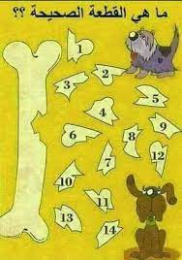

Slide 18
الكلية العلمية الإسلامية
الدرس/1:أسس تصنيف الكائنات الحية
الوحدة/2: تصنيف الكائنات الحية
الصف العاشر/ ف1
المادة: العلوم الحياتية
02:00 minutes
النتاجات
1
صوب الاسم العلمي لنبات الشيح Artemisia Herba-alba
التمهيد
التقويم القبلي
حدد الخطأ في الاسم العلمي
Ailuropoda melanoleaca
2
التقديم
تقويم التكويني
استخدم مصادر التعلم المتاحة لمعرفة معنى الإسم العلمي للانسان Homo sapiens
التغذية الراجعة
3
التمايز
الربط بالحياة
التفكير الناقد
اطرح سوالًأ إجابته: النوع
4
بطاقة خروج
BUZZ IN

Slide 19
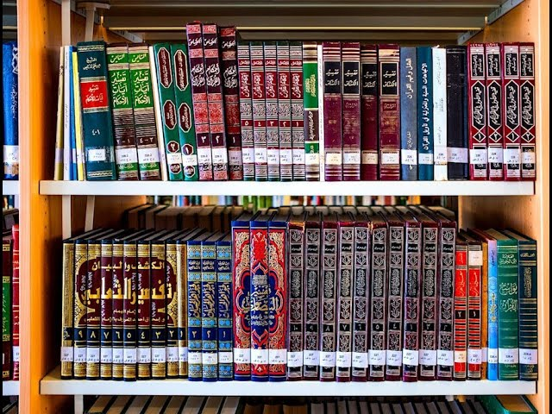
الكلية العلمية الإسلامية
الدرس/1:أسس تصنيف الكائنات الحية
الوحدة/2: تصنيف الكائنات الحية
الصف العاشر/ ف1
المادة: العلوم الحياتية
02:00 minutes
الربط بالحياة:
النتاجات
التمهيد
التقويم القبلي
التقديم
تقويم التكويني
التغذية الراجعة
التمايز
الربط بالحياة
التفكير الناقد
نحن نستخدم التصنيف في معظم مجالات حياتنا
بطاقة خروج

Slide 20

الكلية العلمية الإسلامية
الدرس/1:أسس تصنيف الكائنات الحية
الوحدة/2: تصنيف الكائنات الحية
الصف العاشر/ ف1
المادة: العلوم الحياتية
01:00 minutes
النتاجات
التمهيد
لماذا يستخدم العلماء اللغة اللاتينية في علم التصنيف ؟
التقويم القبلي
التقديم
لأنها لغة العلم التي كانت سائدة حتى منتصف القرن السابع عشر في اوروبا
تقويم التكويني
التغذية الراجعة
التمايز
الربط بالحياة
التفكير الناقد
بطاقة خروج
BUZZ IN

Slide 21

الكلية العلمية الإسلامية
الدرس/1:أسس تصنيف الكائنات الحية
الوحدة/2: تصنيف الكائنات الحية
الصف العاشر/ ف1
المادة: العلوم الحياتية
01:00 minutes
النتاجات
التمهيد
الطريقة الصحيحة لكتابة الإسم العلمي هي:
1-
2-
3-
التقويم القبلي
Apis Mellifera
التقديم
تقويم التكويني
Apis mellifera
التغذية الراجعة
التمايز
apis Mellifera
الربط بالحياة
التفكير الناقد
بطاقة خروج
IRS

Slide 22
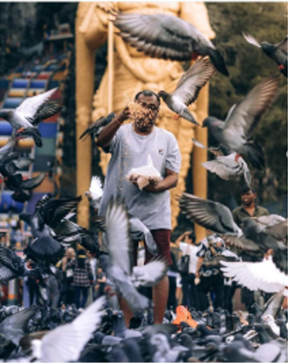
إن أحسنتم أحسنتم لأنفسكم

Slide 23
الكلية العلمية الإسلامية
الدرس/1:أسس تصنيف الكائنات الحية
الوحدة/2: تصنيف الكائنات الحية
الصف العاشر/ ف1
المادة: العلوم الحياتية
01:00 minutes
النتاجات المتوقعة:
النتاجات
التمهيد
التقويم القبلي
يتعرف مستويات التصنيف القديم والحديث.
التقديم
تقويم التكويني
التغذية الراجعة
التمايز
الربط بالحياة
التفكير الناقد
بطاقة خروج

Slide 24
الكلية العلمية الإسلامية
الدرس/1:أسس تصنيف الكائنات الحية
الوحدة/2: تصنيف الكائنات الحية
الصف العاشر/ ف1
المادة: العلوم الحياتية
02:00 minutes
التقويم القبلي
النتاجات
التمهيد
وضح المقصود بمصطلح التصنيف.
التقويم القبلي
التقديم
تقويم التكويني
التغذية الراجعة
التمايز
الربط بالحياة
التفكير الناقد
بطاقة خروج
BUZZ IN

Slide 25
الكلية العلمية الإسلامية
الدرس/1:أسس تصنيف الكائنات الحية
الوحدة/2: تصنيف الكائنات الحية
الصف العاشر/ ف1
المادة: العلوم الحياتية
03:00 minutes
التمهيد
النتاجات
التمهيد
التقويم القبلي
التقديم
تقويم التكويني
التغذية الراجعة
التمايز
الربط بالحياة
التفكير الناقد
https://youtu.be/EGpJvKRj1Ik
بطاقة خروج

Slide 26
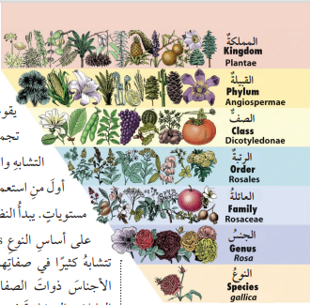
الكلية العلمية الإسلامية
الدرس/1:أسس تصنيف الكائنات الحية
الوحدة/2: تصنيف الكائنات الحية
الصف العاشر/ ف1
المادة: العلوم الحياتية
03:00 minutes
التقديم
النتاجات
التمهيد
التقويم القبلي
أول من استخدم النظام الهرمي للتصنيف هو العالم كارلوس لينيوس حيث صنف الكائنات الحية لفئات متعددة بناءً على أوجه التشابه والإختلاف في صفاتها.
التقديم
تقويم التكويني
التغذية الراجعة
التمايز
الربط بالحياة
التفكير الناقد
بطاقة خروج

Slide 27
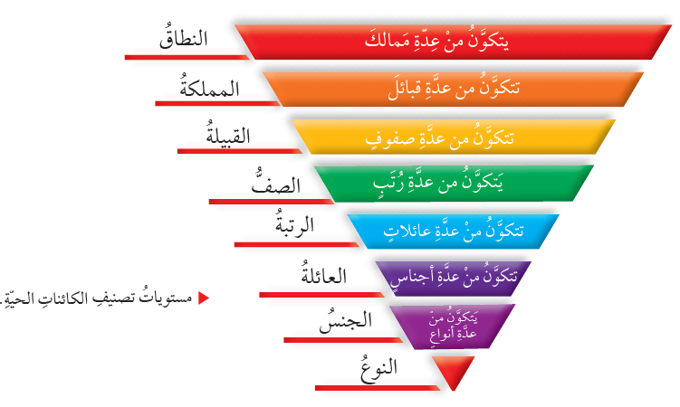
الكلية العلمية الإسلامية
الدرس/1:أسس تصنيف الكائنات الحية
الوحدة/2: تصنيف الكائنات الحية
الصف العاشر/ ف1
المادة: العلوم الحياتية
03:00 minutes
النتاجات
التمهيد
التقويم القبلي
التقديم
تقويم التكويني
التغذية الراجعة
التمايز
الربط بالحياة
التفكير الناقد
بطاقة خروج

Slide 28
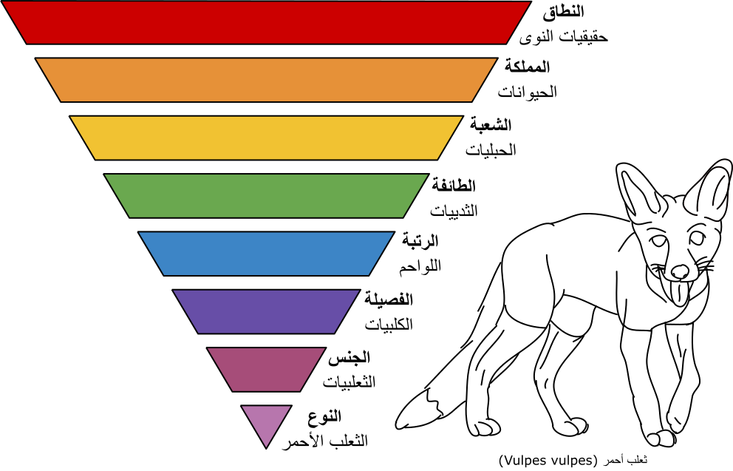
الكلية العلمية الإسلامية
الدرس/1:أسس تصنيف الكائنات الحية
الوحدة/2: تصنيف الكائنات الحية
الصف العاشر/ ف1
المادة: العلوم الحياتية
03:00 minutes
مثال: الثعلب الأحمر
النتاجات
التمهيد
التقويم القبلي
التقديم
تقويم التكويني
التغذية الراجعة
التمايز
الربط بالحياة
التفكير الناقد
بطاقة خروج

Slide 29
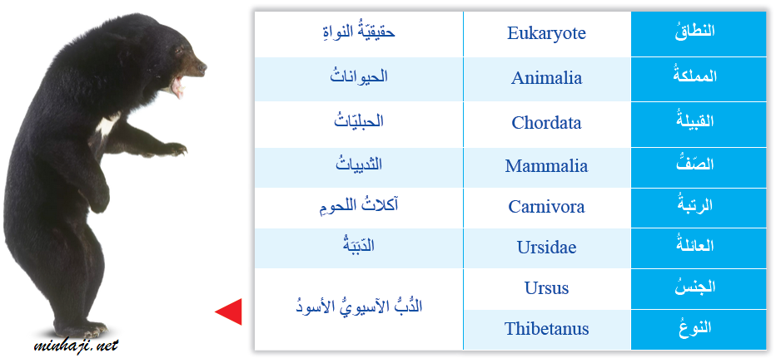
الكلية العلمية الإسلامية
الدرس/1:أسس تصنيف الكائنات الحية
الوحدة/2: تصنيف الكائنات الحية
الصف العاشر/ ف1
المادة: العلوم الحياتية
03:00 minutes
مثال: الدب الآسيوي الأسود
النتاجات
التمهيد
التقويم القبلي
التقديم
تقويم التكويني
التغذية الراجعة
التمايز
الربط بالحياة
التفكير الناقد
بطاقة خروج

Slide 30
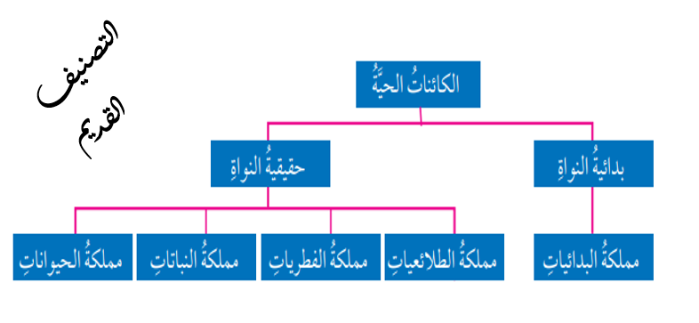
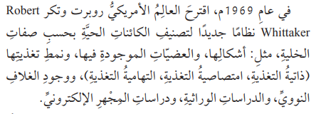
الكلية العلمية الإسلامية
الدرس/1:أسس تصنيف الكائنات الحية
الوحدة/2: تصنيف الكائنات الحية
الصف العاشر/ ف1
المادة: العلوم الحياتية
03:00 minutes
التقديم
النتاجات
التمهيد
التقويم القبلي
التقديم
تقويم التكويني
التغذية الراجعة
التمايز
الربط بالحياة
التفكير الناقد
بطاقة خروج

Slide 31
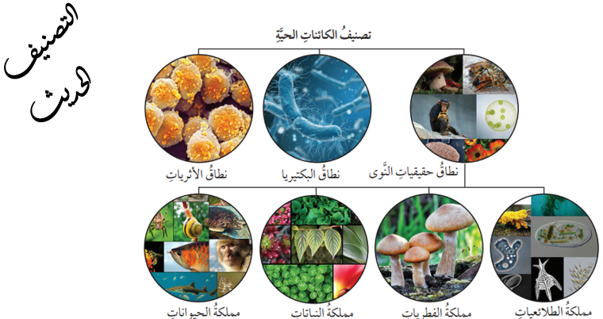
الكلية العلمية الإسلامية
الدرس/1:أسس تصنيف الكائنات الحية
الوحدة/2: تصنيف الكائنات الحية
الصف العاشر/ ف1
المادة: العلوم الحياتية
03:00 minutes
النتاجات
التمهيد
التقويم القبلي
التقديم
تقويم التكويني
التغذية الراجعة
ثم وضع العالم كارل ووز التصنيف الحديث للكائنات الحية.
التمايز
الربط بالحياة
التفكير الناقد
بطاقة خروج

Slide 32
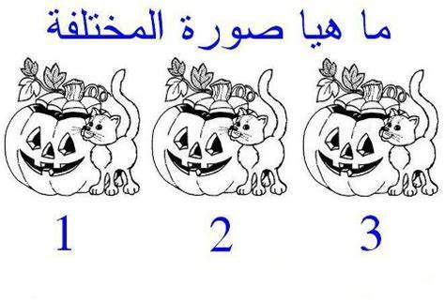
ما هي الصورة المختلفة ؟؟؟؟

Slide 33
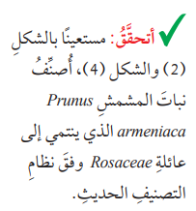
الكلية العلمية الإسلامية
الدرس/1:أسس تصنيف الكائنات الحية
الوحدة/2: تصنيف الكائنات الحية
الصف العاشر/ ف1
المادة: العلوم الحياتية
02:00 minutes
النتاجات
1
التمهيد
وضح المعايير التي اعتمدها وتكر في تقسيم الكائنات الحية الى خمس ممالك
التقويم القبلي
2
التقديم
تقويم التكويني
التغذية الراجعة
3
ما نظام التصنيف الذي اتبعه كل من وتكر، ولينيوس.
التمايز
الربط بالحياة
التفكير الناقد
اطرح سوالًأ إجابته: كارل ووز
4
بطاقة خروج
BUZZ IN

Slide 34
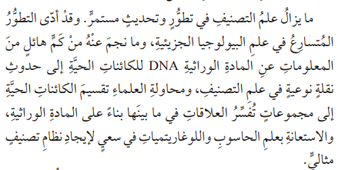
الكلية العلمية الإسلامية
الدرس/1:أسس تصنيف الكائنات الحية
الوحدة/2: تصنيف الكائنات الحية
الصف العاشر/ ف1
المادة: العلوم الحياتية
03:00 minutes
الربط بالحياة
النتاجات
التمهيد
التقويم القبلي
التقديم
تقويم التكويني
التغذية الراجعة
التمايز
الربط بالحياة
التفكير الناقد
بطاقة خروج

Slide 35


الكلية العلمية الإسلامية
الدرس/1:أسس تصنيف الكائنات الحية
الوحدة/2: تصنيف الكائنات الحية
الصف العاشر/ ف1
المادة: العلوم الحياتية
03:00 minutes
مهمة على الدفتر:
النتاجات
التمهيد
التقويم القبلي
التقديم
تقويم التكويني
التغذية الراجعة
التمايز
الربط بالحياة
التفكير الناقد
بطاقة خروج

Slide 36

الكلية العلمية الإسلامية
الدرس/1:أسس تصنيف الكائنات الحية
الوحدة/2: تصنيف الكائنات الحية
الصف العاشر/ ف1
المادة: العلوم الحياتية
01:00 minutes
بطاقة خروج
النتاجات
التمهيد
التقويم القبلي
التقديم
تقويم التكويني
التغذية الراجعة
التمايز
الربط بالحياة
التفكير الناقد
بطاقة خروج

